Slide 1
TIẾT:1
ĐỌC MỞ RỘNG
GIÁO VIÊN:…..

Slide 2
KHỞI ĐỘNG

Slide 4
Câu 1. Các truyện cổ tích vừa học được kể theo ngôi kể thứ mấy?
Ngôi thứ 3.

Slide 5
Câu 2. Theo em nhân vật trong truyện cổ tích có thể tự kể về cuộc đời, sự kiện trong đời mình không?
có

Slide 6
Câu 3. Công chúa kiêu ngạo, bị cha đuổi ra khỏi cung gợi cho em nhớ đến truyện cổ tích nào?
Vua chích chòe.

Slide 7
Câu 4. Theo quan niệm của truyện cổ tích những người ở hiền sẽ
gặp lành.

Slide 8
Câu 5. Truyện kể gia đình cho trẻ em được công nhận là di sản văn hóa thế giới được gọi là
Truyện cổ Grimm.

Slide 9
Câu 6. Truyện cổ tích thể hiện ước mơ về
Công bằng xã hội.

Slide 10
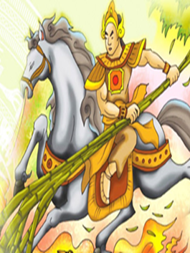
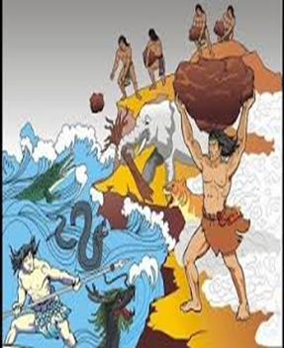
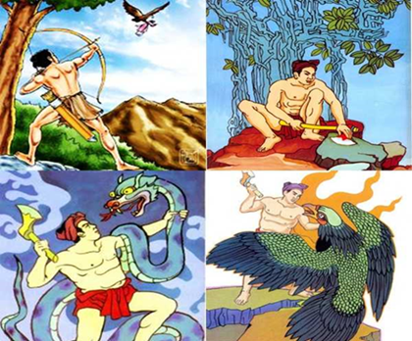
Kể tên các truyện truyền thuyết và cổ tích mà em biết

Slide 11
HÌNH THÀNH
KIẾN THỨC

Slide 12
1. Trao đổi kết quả tự học

Slide 13
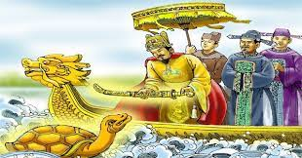
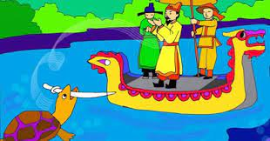
Thể loại: truyền thuyết địa danh và truyền thuyết về người anh hùng Lê Lợi.
Truyền thuyết: Sự tích Hồ Gươm
Nhân vật: Lê Lợi (vua), Lê Thận, rùa vàng,…

Slide 14
Nên đứng trước gương để luyện tập kể lại câu chuyện
Chú ý sử dụng giọng điệu (cao, thấp, nhanh, chậm, to, nhỏ…) phù hợp với từng nhân vật, sự việc
Luyện tập và trình bày
Kết hợp nét mặt, cử chỉ khi kể để tăng tính hấp dẫn cho câu chuyện
Trình bày câu chuyện ngắn gọn, có trật tự rõ ràng, sử dụng các từ ngữ phù hợp với ngôn ngữ nói

Slide 15
Giặc Minh đô hộ, nghĩa quân Lam Sơn nổi dậy nhưng thất bại, Long Quân quyết định cho mượn gươm thần.
Lê Thận nhặt lưỡi gươm dưới nước.
Các sự việc chính
Lê Lợi nhặt chuôi gươm trên rừng, tra vào nhau vừa như in.
Từ đó nghĩa quân nhanh chóng quét sạch giặc ngoại xâm.

Slide 16
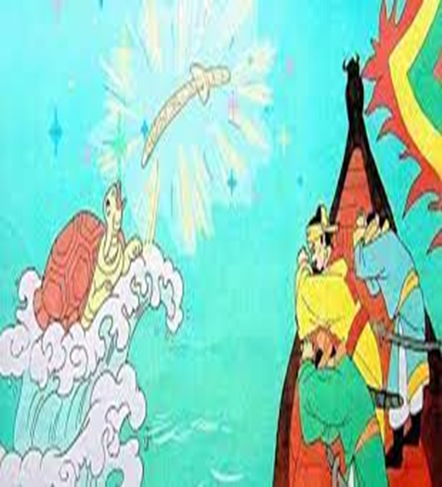
Đất nước thanh bình, Lê Lợi lên làm vua, Long Quân cho đòi lại gươm thần.
Các sự việc chính
Vua trả gươm, từ đó hồ Tả Vọng mang tên Hồ Gươm hay hồ Hoàn Kiếm.

Slide 17
Giải thích nguồn gốc tên gọi Hồ Hoàn Kiếm.
Ca ngợi tính chất toàn dân, chính nghĩa của cuộc khởi nghĩa Lam Sơn.
Ý nghĩa truyện
Đề cao suy tôn Lê Lợi và nhà Lê.
Thể hiện khát vọng hòa bình của dân tộc ta.

Slide 18
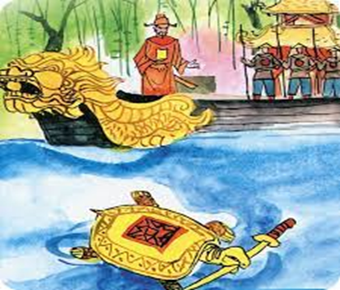
Đan xen giữa các yếu tố tưởng tượng kì ảo giàu ý nghĩa với các yếu tố hiện thực (Lê Thận nhặt được chuôi gươm sau nhiều lần quăng lưới;
Nghệ thuật
Lê Lợi nhặt được lưỡi gươm ở trên cây, tra vào chuôi gươm vừa như in; cảnh rùa vàng lên đòi gươm,….)

Slide 19
2. Trình bày kết quả

Slide 20
Kể lại một truyền thuyết hoặc truyện cổ tích mà em thích.

Slide 21
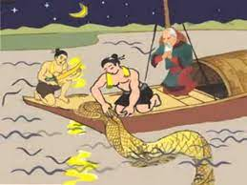
Vào thời giặc Minh đặt ách đô hộ ở nước Nam, chúng coi dân ta như cỏ rác, làm nhiều điều bạo ngược, thiên hạ căm giận chúng đến xương tuỷ. Bấy giờ ở vùng Lam Sơn, nghĩa quân nổi dậy chống lại chúng, nhưng trong buổi đầu thế lực còn non yếu nên nhiều lần nghĩa quân bị thua.

Slide 22
Thấy vậy, đức Long Quân quyết định cho nghĩa quân mượn thanh gươm thần để họ giết giặc.
Hồi ấy, ở Thanh Hoá có một người làm nghề đánh cá tên là Lê Thận. Một đêm nọ, Thận thả lưới ở một bến vắng như thường lệ. Khi kéo lưới lên, thấy nằng nặng, Lê Thận chắc mẩm được mẻ cá to. Nhưng khi thò tay vào bắt cá, chàng chỉ thấy có một thanh sắt. Chàng vứt luôn thanh sắt xuống nước, rồi lại thả lưới ở một chỗ khác.

Slide 23
Lần thứ hai cất lưới lên cũng thấy nặng tay, Thận không ngờ thanh sắt vừa rồi lại chui vào lưới mình. Chàng lại ném xuống sông. Lần thứ ba, vẫn thanh sắt ấy mắc vào lưới. Lấy làm lạ, Thận đưa thanh sắt lại cạnh mồi lửa nhìn xem. Bỗng chàng reo lên:
– Ha ha! Một lưỡi gươm!

Slide 24
Về sau Thận gia nhập đoàn quân khởi nghĩa Lam Sơn. Chàng hăng hái, gan dạ, không nề nguy hiểm. Một hôm chủ tướng Lê Lợi cùng mấy người tuỳ tòng đến nhà Thận. Trong túp lều tối om, thanh sắt hôm đó tự nhiên sáng rực lên ở xó nhà. Lấy làm lạ, Lê Lợi cầm lên xem và thấy có hai chữ “Thuận Thiên” khắc sâu vào lưỡi gươm. Song tất cả mọi người vẫn không biết đó là báu vật.

Slide 25
Một hôm, bị giặc đuổi, Lê Lợi và các tướng rút lui mỗi người một ngả. Lúc đi qua một khu rừng, Lê Lợi bỗng thấy có ánh sáng lạ trên ngọn cây đa. Ông trèo lên mới biết đó là một cái chuôi gươm nạm ngọc. Nhớ đến lưỡi gươm ở nhà Lê Thận, Lê Lợi rút lấy chuôi giắt vào lưng.

Slide 26
Ba ngày sau, Lê Lợi gặp lại mọi người, trong đó có Lê Thận. Lê Lợi mới đem chuyện bắt được chuôi gươm kể lại cho họ nghe. Khi đem tra gươm vào chuôi thì vừa như in.
Lê Thận nâng gươm lên ngang đầu nói với Lê Lợi:
– Đây là Trời có ý phó thác cho minh công làm việc lớn. Chúng tôi nguyện đem xương thịt của mình theo minh công, cùng với thanh gươm thần này để báo đền Tổ quốc!

Slide 27
Từ đó nhuệ khí của nghĩa quân ngày một tăng. Trong tay Lê Lợi, thanh gươm thần tung hoành khắp các trận địa, làm cho quân Minh bạt vía. Uy thế của nghĩa quân vang khắp nơi. Họ không phải trốn tránh như trước mà xông xáo đi tìm giặc. Họ không phải ăn uống khổ cực như trước nữa, đã có những kho lương mới chiếm được của giặc tiếp tế cho họ. Gươm thần mở đường cho họ đánh tràn ra mãi, cho đến lúc không còn bóng một tên giặc nào trên đất nước.

Slide 28
Một năm sau khi đuổi giặc Minh, một hôm Lê Lợi – bấy giờ đã làm vua – cưỡi thuyền rồng dạo quanh hồ Tả Vọng. Nhân dịp đó, Long Quân sai Rùa Vàng lên đòi lại thanh gươm thần. Khi thuyền rồng tiến ra giữa hồ, tự nhiên có một con rùa lớn nhô đầu và mai lên khỏi mặt nước. Theo lệnh vua, thuyền đi chậm lại. Đứng ở mạn thuyền, vua thấy lưỡi gươm thần đeo bên người tự nhiên động đậy. Con Rùa Vàng không sợ người, nhô đầu lên cao nữa và tiến về phía thuyền vua. Nó đứng nổi trên mặt nước và nói: “Xin bệ hạ hoàn gươm lại cho Long Quân!”.

Slide 29
Vua nâng gươm hướng về phía Rùa Vàng. Nhanh như cắt, rùa há miệng đớp lấy thanh gươm và lặn xuống nước. Gươm và rùa đã chìm đáy nước, người ta vẫn còn thấy vật gì sáng le lói dưới mặt hồ xanh.
Từ đó, hồ Tả Vọng bắt đầu mang tên là Hồ Gươm hay hồ Hoàn Kiếm.

Slide 30
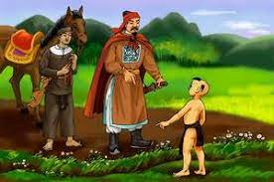
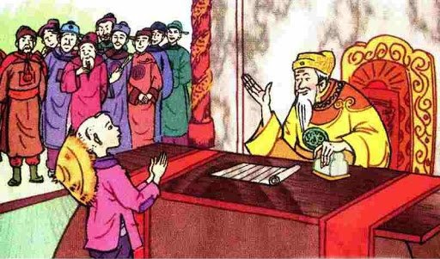
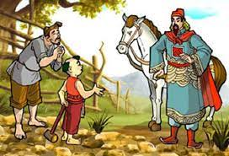
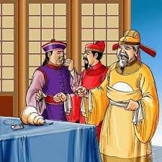
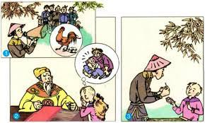
EM BÉ THÔNG MINH

Slide 32
3. Nhận xét, rút kinh nghiệm

Slide 33
LUYỆN TẬP

Slide 34
KHÁM PHÁ THẾ GIỚI CỔ TÍCH

Slide 35
Câu 1. Khi đọc truyền thuyết, truyện cổ tích, cần chú ý điều gì?
A. Tình huống truyện.
B. Cốt truyện.
C. Ngôi kể, cốt truyện, nhân vật, lời kể.
D. Lời kể.

Slide 36
Câu 2. Tác phẩm “Con rồng cháu tiên” thuộc thể loại truyện dân gian nào?
A. Ca dao.
B. Truyền thuyết.
C. Truyền thuyết.
D. Truyện cười.

Slide 37
Câu 3. Truyện “Tấm Cám” có nhân vật
A. dũng sĩ.
B. thông minh.
C. bất hạnh.
D. tài giỏi.

Slide 38
Câu 4. Ngôi kể trong truyền thuyết “Sơn Tinh, Thủy Tinh” là
A. Ngôi thứ hai.
B. Ngôi thứ ba
C. Ngôi thứ nhất.
D. Tất cả đều sai.

Slide 39
Câu 5. Đóng vai nhân vật trong truyền thuyết và truyện cổ tích để kể lại thì dung ngôi kể
A. thứ hai.
B. thứ ba.
C. Cả A và B.
D. thứ nhất.

Slide 40
Câu 6. Truyền thuyết “Hồ Gươm” giải thích về nguồn gốc
A. địa danh.
B. thanh gươm.
C. nhà vua.
D. loại bánh.

Slide 41
Câu 7. Truyền thuyết “Hồ Gươm” liên quan đến cuộc khởi nghĩa nào của dân tộc ta?
A. Lam Sơn.
B. Tây Sơn.
C. Đông Sơn.
D. Tam Kỳ.

Slide 42
Câu 8. Truyện cổ tích, truyền thuyết thường sử dụng
A. yếu tố kì ảo.
B. sáng tạo.
C. đánh giá.
D. suy luận.

Slide 43
Câu 9: Nhân vật thiện – ác, nhân vật phản diện – chính diện gợi cho em nhớ đến yếu tố nào của truyện cổ tích?
A. tình huống.
B. tuyến nhân vật.
C. ngôi kể.
D. cốt truyện.

Slide 44
Câu 10: Đâu là tên của một truyền thuyết?
A. An Dương Vương.
B. Tấm Cám
C. Cây khế.
D. Hai anh em.

Slide 45
VẬN DỤNG

Slide 46
Sưu tầm các truyền thuyết, truyện cổ tích của các nước trên thế giới.

Slide 47
1
Học bài cũ
3
Chuẩn bị bài: Khác biệt và gần gũi.
2
Sưu tầm truyền thuyết, cổ tích.

Slide 48
HẸN GẶP LẠI CÁC EM!
Notes:
更多精彩模板请关注【沐沐槿PPT】https://mumjin.taobao.com/

